Slide 1
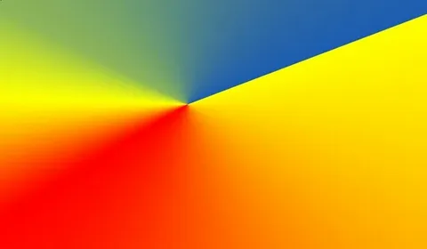
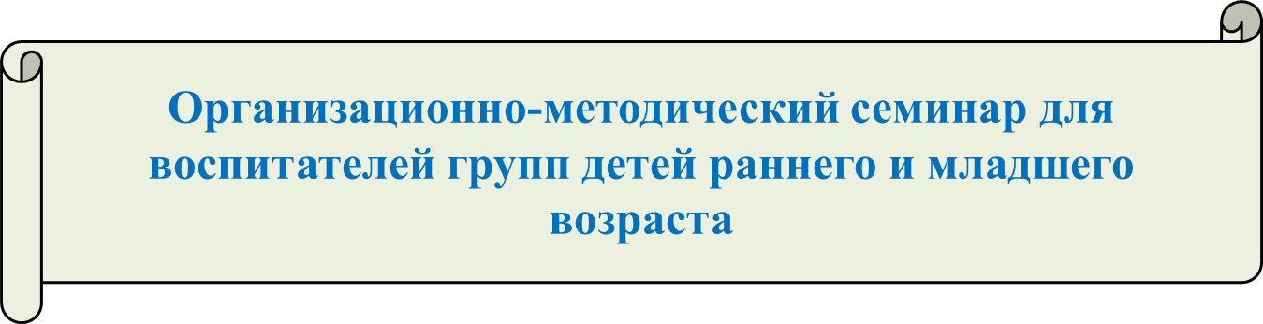

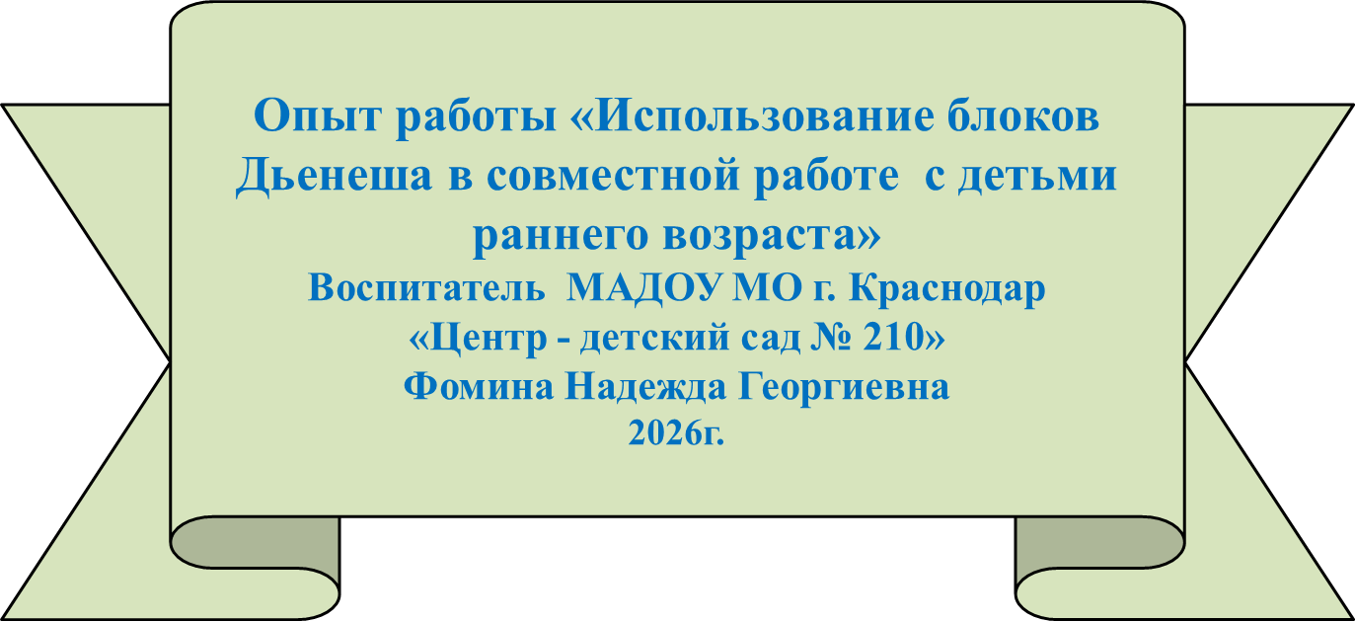

Slide 2
Цели и задачи:
Цель
Формирование базовых интеллектуальных компетенций у детей младшего дошкольного возраста посредством использования игровых методик
(блоков Дьенеша).
Развитие сенсорных способностей
Развитие восприятия основных признаков предметов, таких как цвет, форма, размер, расположение в пространстве, структура поверхности.
Формирование логического мышления
Формирование способности ребенка классифицировать предметы, выявлять закономерности, устанавливать связи между предметами и явлениями окружающего мира.
Совершенствование мелкой моторики
Разработка координации движений пальцев и кистей рук, что положительно влияет на общее физическое развитие ребёнка.
Стимулирование речи и коммуникативного взаимодействия
Развитие речевого аппарата путем вербального обозначения действий, форм, цветов и размеров элементов блока, стимулирование совместной игры, поощрение коммуникации между детьми и взрослыми.

Slide 3

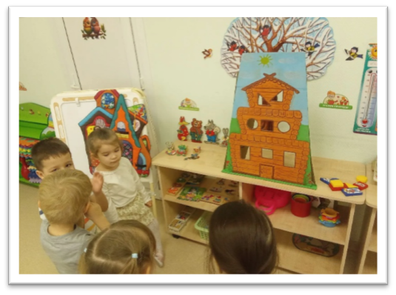
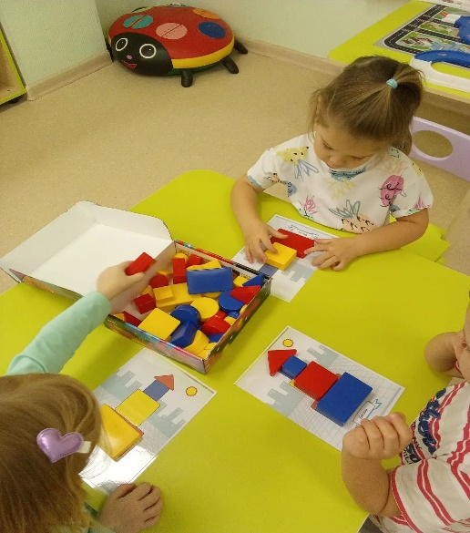
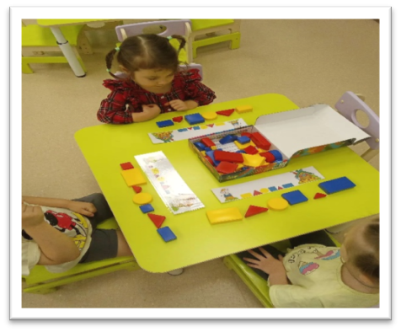
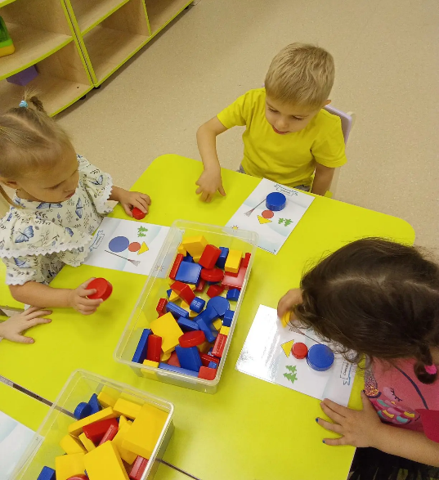
Применение блоков Дьенеша в работе с детьми в НОД

Slide 4

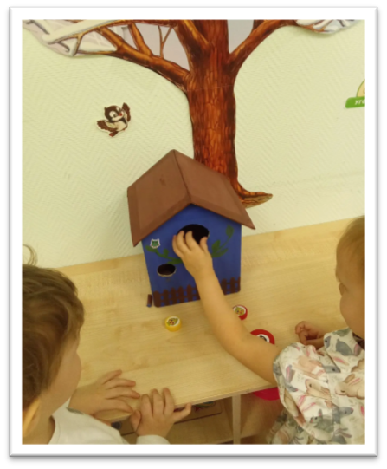
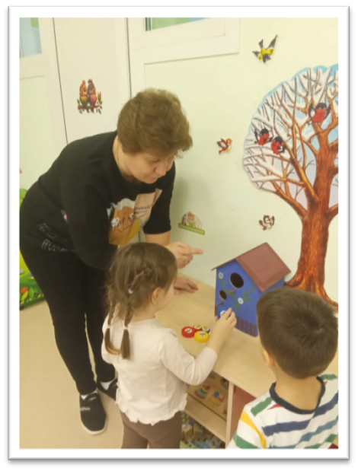
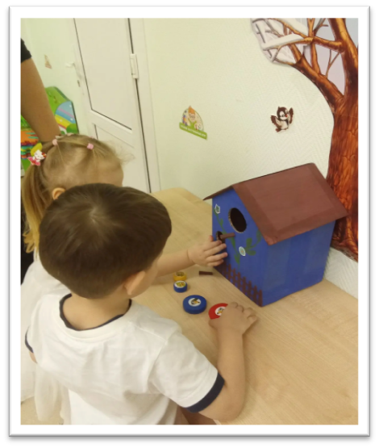
«Скворечник»

Slide 5
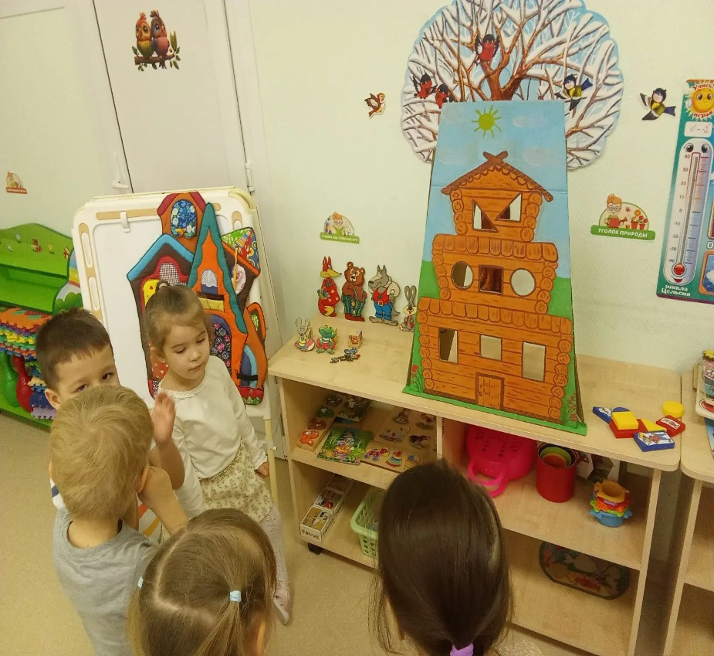
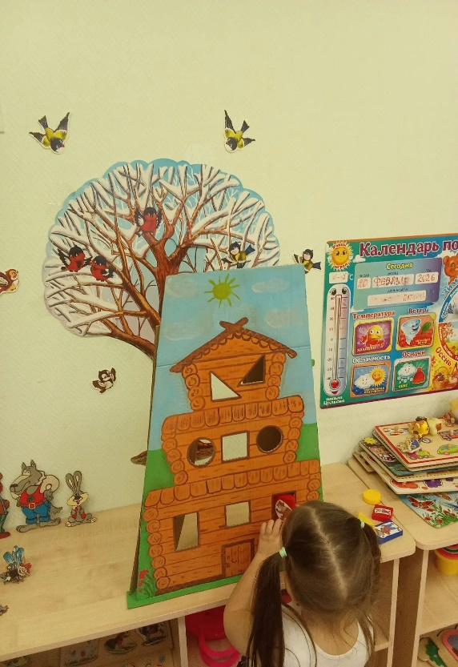
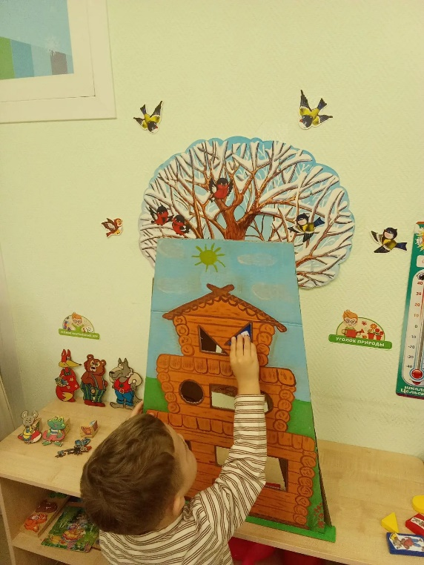
настольный макет к сказке «Теремок»

Slide 6
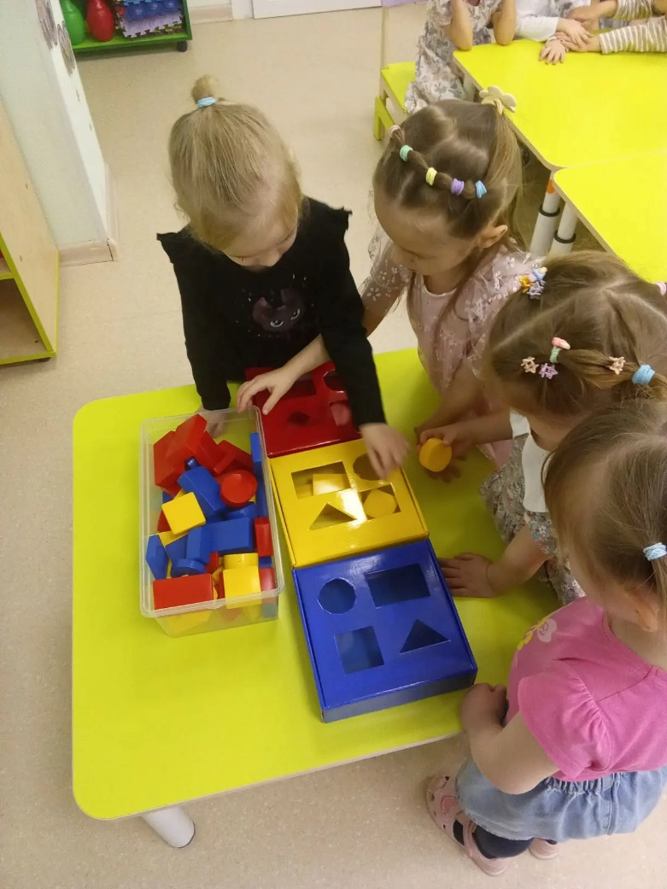
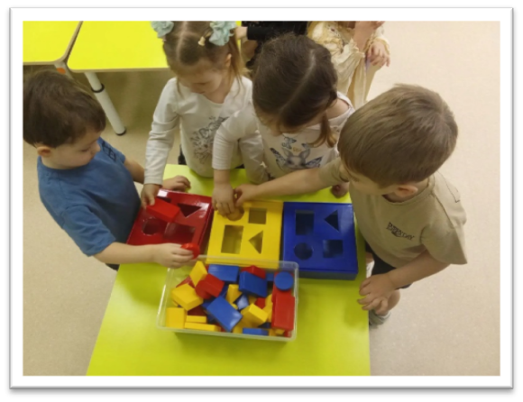
«Сортер»

Slide 7
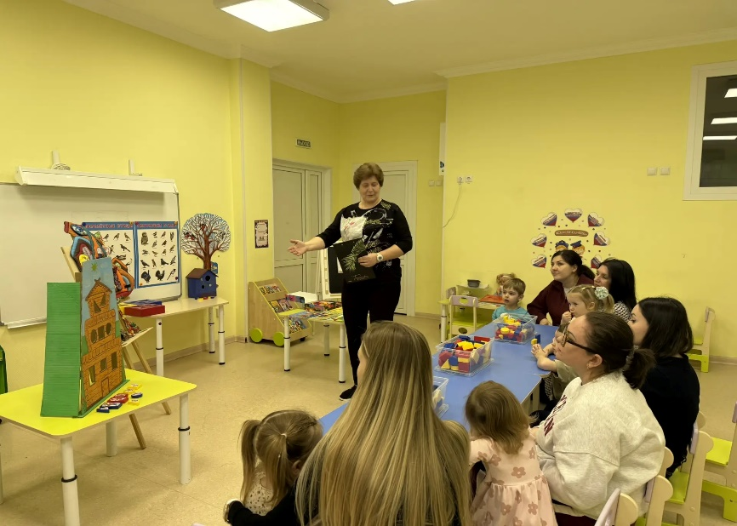
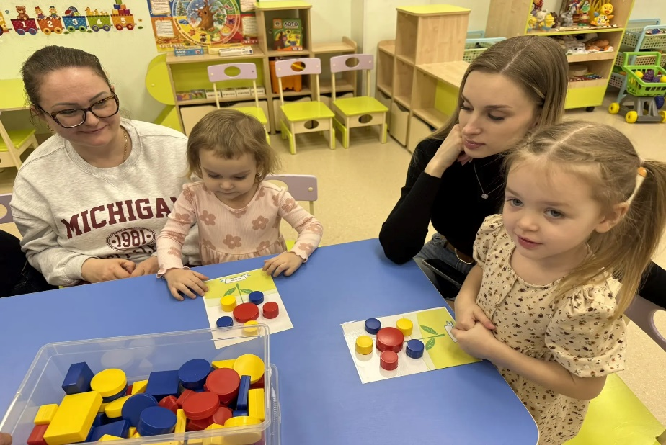
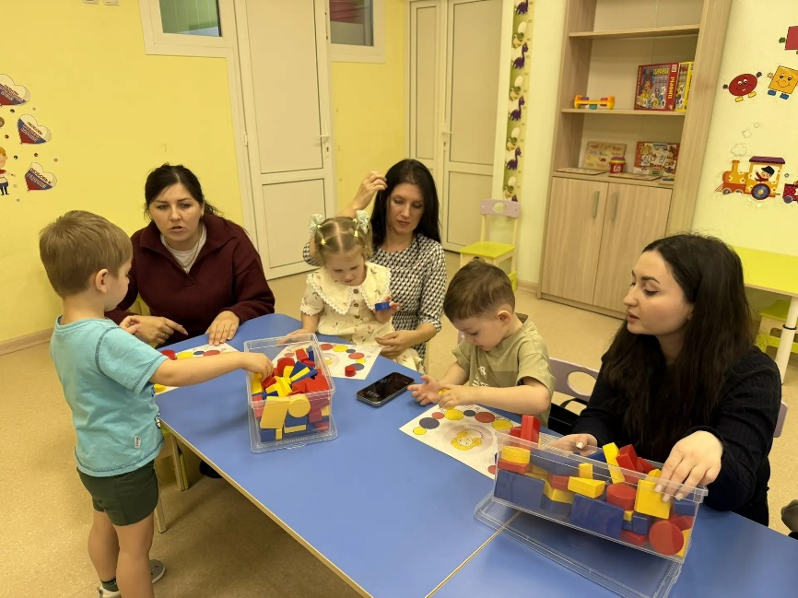
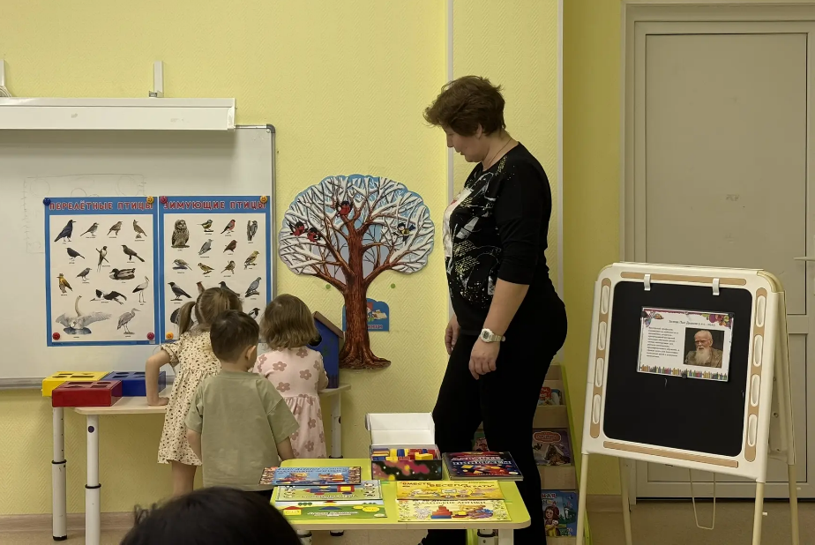
Мастер- класс для родителей
«Удивительные блоки Дьенеша»

Slide 8
Работа с материалами построена таким образом, чтобы включить элементы исследовательской активности детей. Регулярное использование предложенных авторских материалов формирует основу для гармоничного умственного и физического развития малышей, стимулирует интерес к познанию окружающего мира и является важным этапом подготовки к школе.

Slide 9

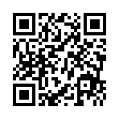
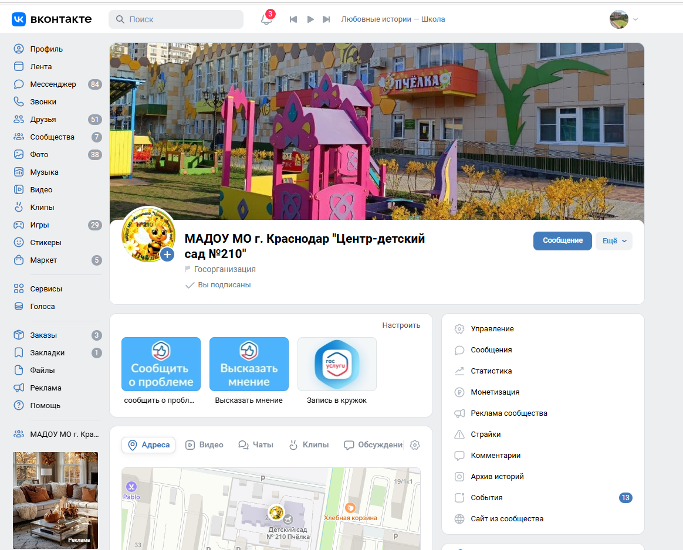
Официальная группа «В контакте»

